Slide 1
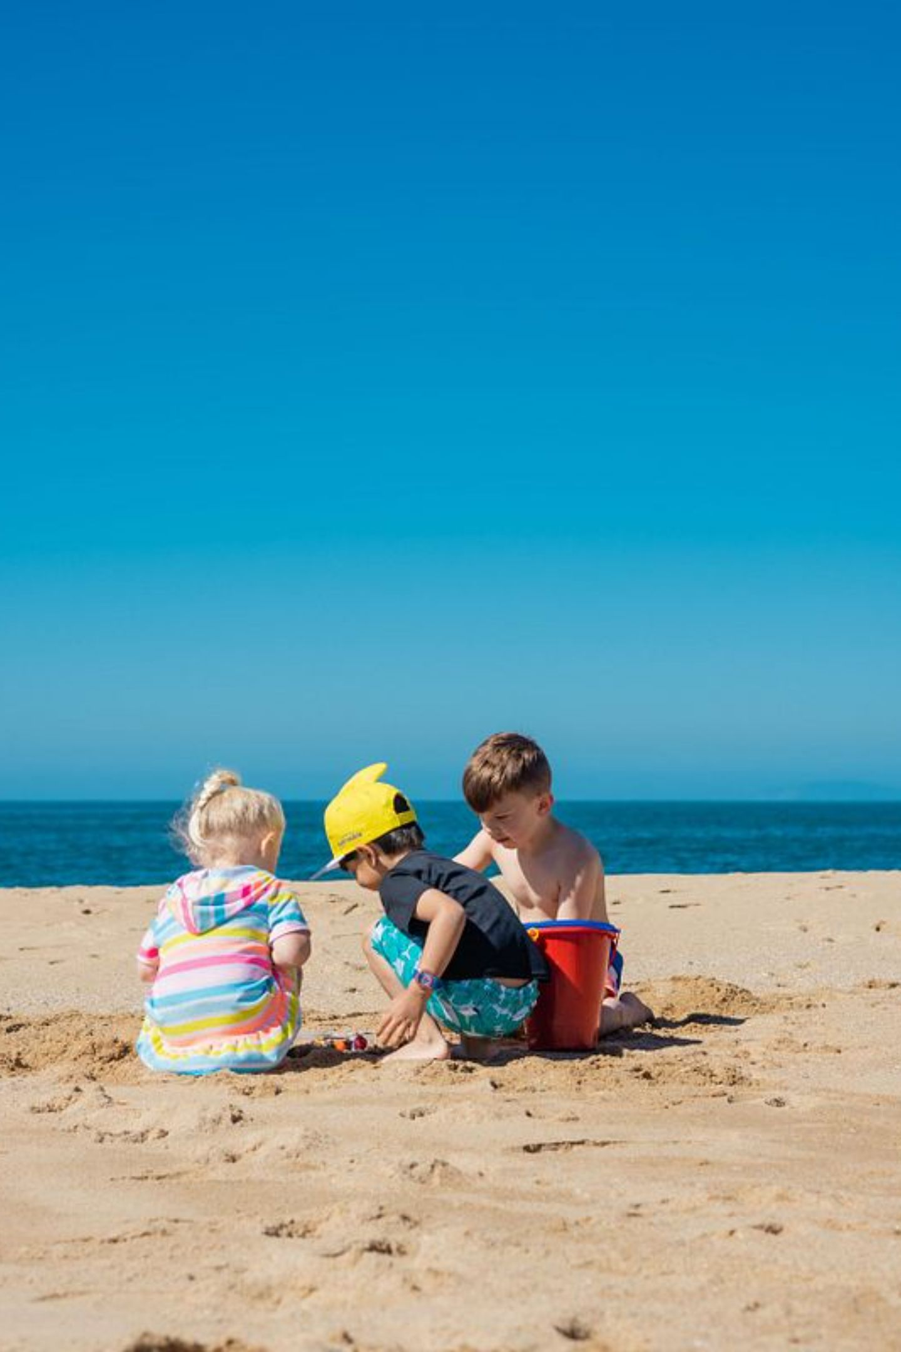
Segurança nas Praias 🏖️
Dicas para te divertires em segurança no verão!
CIDADANIA E DESENVOLVIMENTO · 2.º CICLO

Slide 2
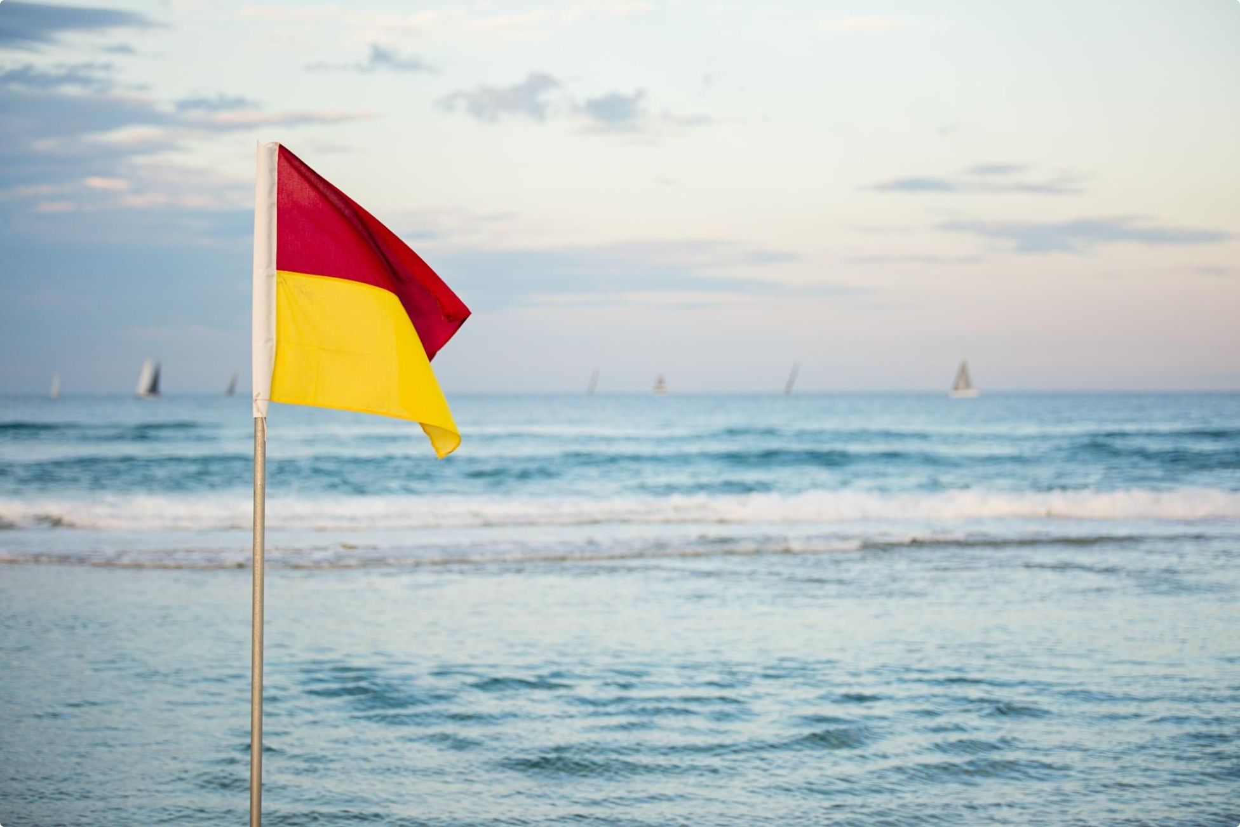
O Que São as Bandeiras da Praia?
As bandeiras são sinais que os salva-vidas usam para comunicar o estado do mar.
🟢 Verde
Mar calmo — podes entrar
🟡 Amarelo
Atenção — cuidado extra
🔴 Vermelho
Proibido entrar no mar!

Slide 3

Antes de Entrares na Água…
Pedir ao Nadador-salvador
Localiza a torre e pergunta
Verificar Bandeiras
Entrar Lentamente
Procura verde ou amarelo
Não mergulhes; anda devagar
Estes três passos simples podem salvar a tua vida — ou a de um amigo!

Slide 4
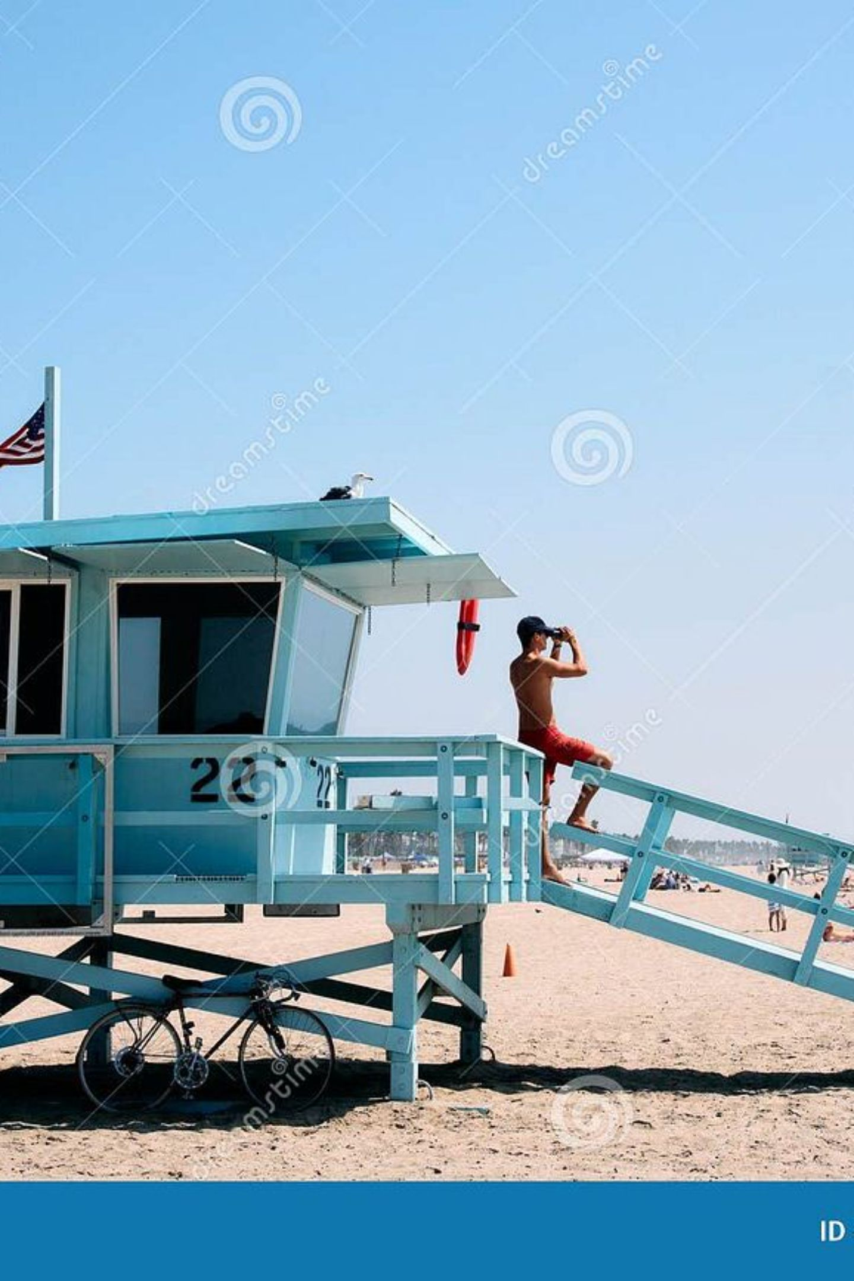
O Salva-Vidas é o Teu Aliado
👁️ Observa
🆘 Intervém
Vigia toda a praia de uma torre alta
Age rapidamente em caso de perigo
💬 Informa
Tira dúvidas sobre o mar e as bandeiras

Slide 5
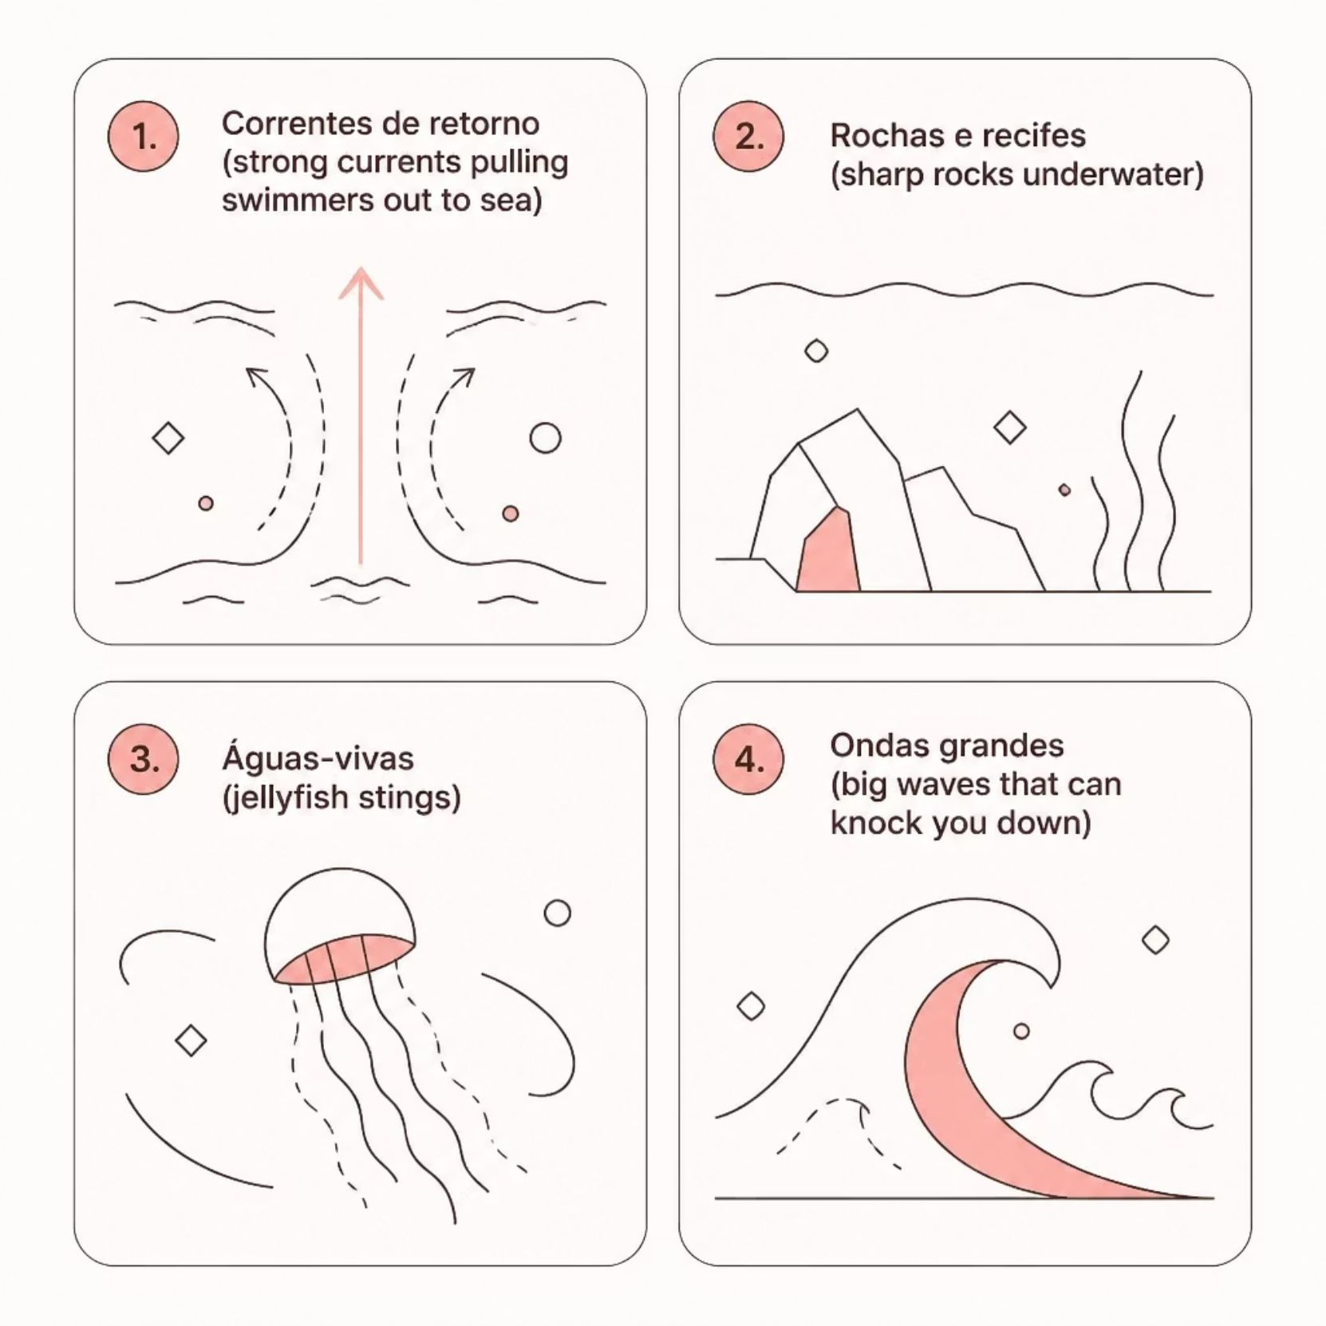

Perigos Escondidos no Mar
O mar parece calmo, mas pode esconder perigos. Conhece-os para os evitar!
Se sentires uma corrente a puxar-te para o mar, não nades contra ela — nada em paralelo à costa e pede ajuda.

Slide 6

Regras de Ouro na Praia 🌊
Nunca nades sozinho
Respeita as bandeiras
Está sempre com um adulto
Se está vermelho, fica na areia
Usa protetor solar
Hidrata-te
Aplica 30 min antes e repõe de 2 em 2 horas
Bebe água, mesmo sem sede

Slide 7
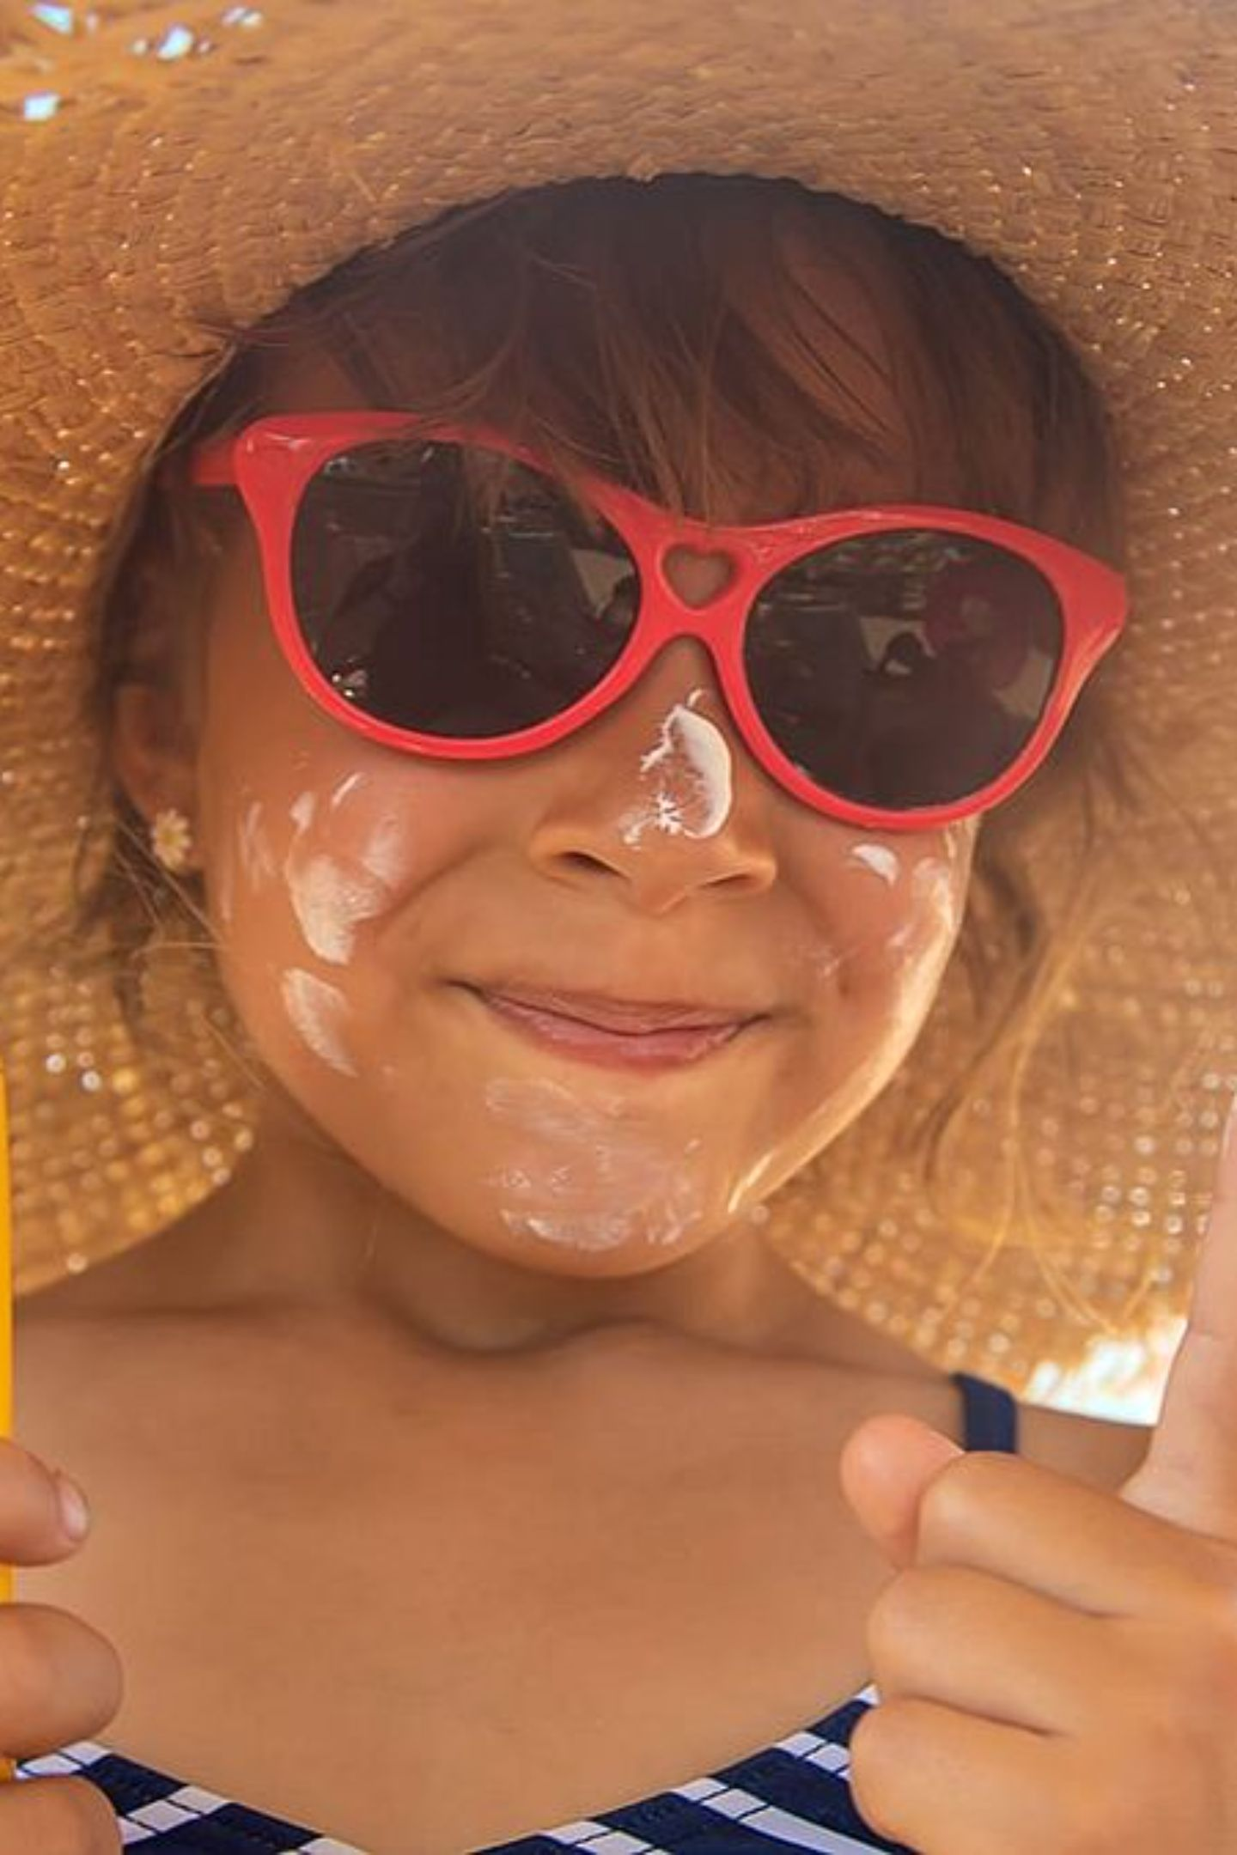




Protege-te do Sol ☀️
Protetor Solar
FPS 30 ou superior
Chapéu
Protege a cabeça
Óculos
Protege os olhos
Horas Seguras
Evita 12h–16h

Slide 8

Como Pedir Ajuda 🆘
Se vires alguém em perigo ou precisares de ajuda:
01
Mantém a calma
02
Acena ao salva-vidas
Houve um erro ao gerar esta imagem
03
Grita "Ajuda!"
04
Liga 112 se necessário

Slide 9
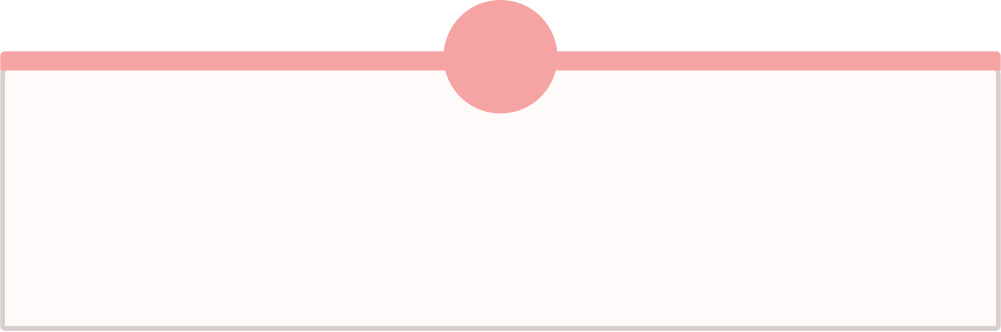
Testa os Teus Conhecimentos ✅
1
2
Bandeira vermelha significa…
Se sentires uma corrente forte…
Proibido entrar no mar
Nada em paralelo à costa
3
4
O número de emergência é…
As horas mais perigosas de sol são…
112
Entre as 12h e as 16h

Slide 10
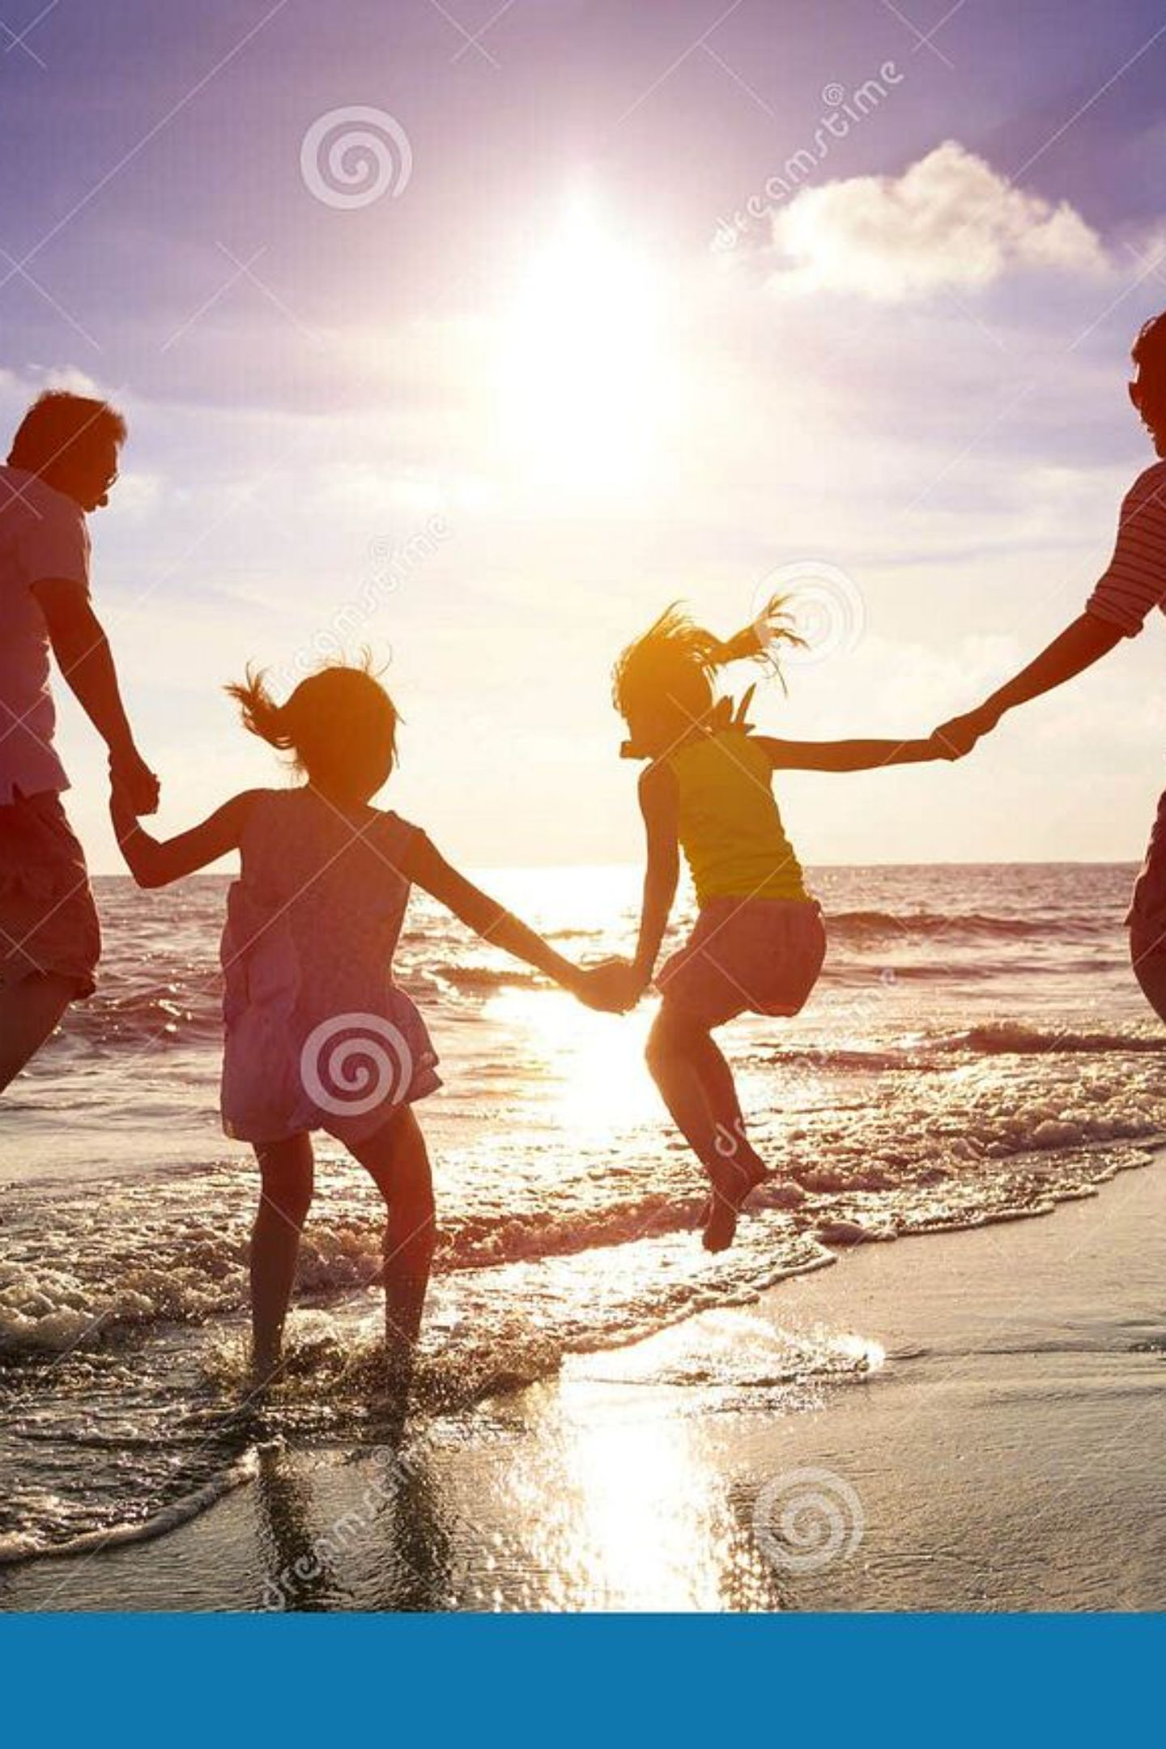

Diverte-te com Responsabilidade 🌅
🏖️ Respeita
🤝 Protege
As regras e os sinais
A ti e aos outros
😊 Aproveita
O verão em segurança!
Lembra-te: um bom cidadão cuida de si e dos outros!

